Slide 1
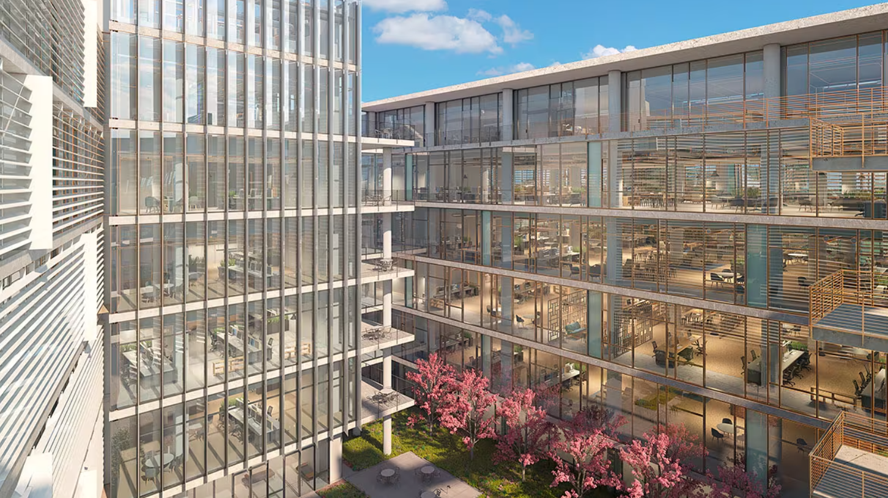
IAU0917_Meios Digitais I Profa. Associada Dra. Anja Pratschke

Slide 2
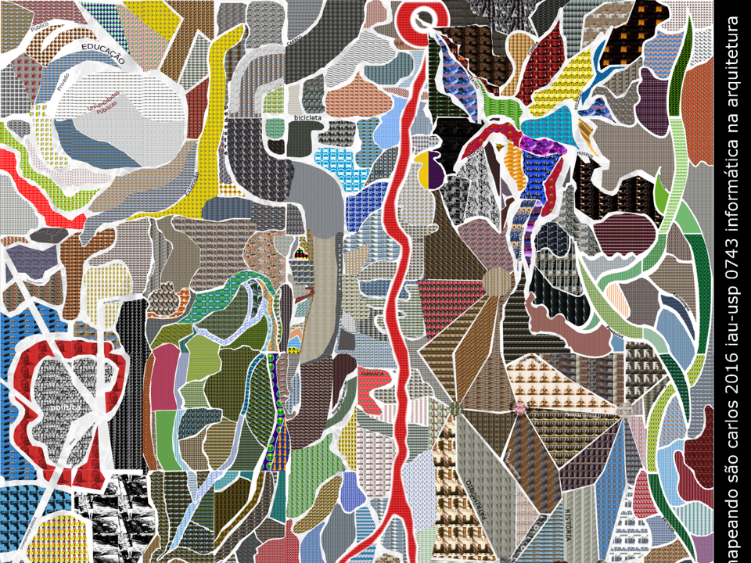
exemplos de exercícios

Slide 3
https://issuu.com/iau0927_022_cadernos/docs/iau0927_utopia_insight_caderno

Slide 4
Meios ou meio - digital
“Em geral, o termo refere-se a qualquer mídia que utiliza, como meio, um computador ou equipamento digital para criar, explorar, finalizar ou dar continuidade a um projeto que tem como suporte a internet, comunicação online ou offline, produções gráficas, videogames, conteúdos audiovisuais, etc. Se opõe também às mídias analógicas, usufruindo assim das vantagens técnicas dos meios digitais como uma maior agilidade na manipulação e criação de conteúdos. Além disso, o conteúdo pode ser reproduzido e reutilizado sem perda de qualidade, o que garante um fluxo de trabalho muito mais dinâmico e multimidiático, favorecendo assim a interdisciplinaridade ou a integração entre os diferentes meios, sendo essa uma característica marcante desse tipo de mídia e processo de trabalho.
Atualmente, no entanto, mídias digitais não se limita apenas à oposição das mídias analógicas, mas como uma ramificação muito mais abrangente, criativa e ilimitada do uso de mídias, já que suas possibilidades não necessariamente são formatadas. Pelo contrário, a mídia digital explora os meios corretos para comunicar a mensagem da forma mais adequada e instigante.”
https://pt.wikipedia.org/wiki/M%C3%ADdia_digital
ChatGPT

Slide 5
O uso de programas computacionais no curso de graduaçao?
TIC + CAAD
Tecnologia da Informação e Comunicação + Computer Aided Architectural Design
Historia da Midia
Subteorias computacionais
Seleção de programas e Aprendizagem
Capacitação em meios digitals de forma critica > professional

Slide 6
infraestrutura
Plataformas colaborativas > Virtual >
Plataforma Edisciplinas usp
Plataforma MIRO
Sistemas iau
Sistemas.usp.br / jupiter
Site iau.usp
Físico >
LEI,
Laboratorio EESC
Atelier
FABDIG
WIFI instituto
WIFI USP
Grupos de Pesquisa
Plataformas acadêmicas > Virtual >
Plataforma Edisciplinas usp
CNPQ Lattes
VPN
Repositórios: Google
Site biblioteca /Revistas Pressreader, cursos online: Coursera / Digital future
ChatGPT / Wikipedia
Físico:
Grupos de Pesquisa

